Slide 1
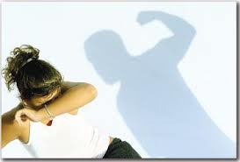
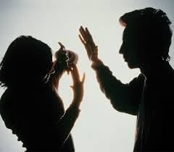
การบาดเจ็บจากความรุนแรงในครอบครัว
ผู้ช่วยศาสตราจารย์ ดร. วิมลทิพย์ มุสิกพันธ์
สถาบันแห่งชาติเพื่อการพัฒนาเด็กและครอบครัว มหาวิทยาลัยมหิดล

Slide 2
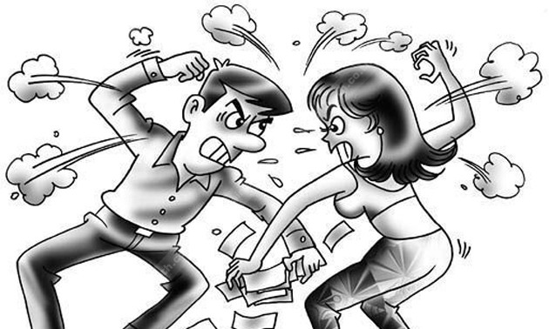
หัวข้อบรรยาย
สถานการณ์
แนวโน้ม
การป้องกัน

Slide 3
สถานการณ์
สถานการณ์ความรุนแรงของโลกและของไทย
*ในสถานการณ์ของโลก องค์การนิรโทษกรรมสากลระบุว่า ผู้หญิงทั่วโลกถูกกระทำรุนแรง ปีละ 120 ล้านคน โดยผู้หญิง 1 ใน 4 คนเคยถูกสามีทำร้าย ขณะที่ชาย 1 ใน 14 คน เคยได้รับการกระทำรุนแรง * หญิงไทยถูกทุบตีจากสามีหรือคู่รักถึงร้อยละ 20 – 50 และข้อมูลจากกรมการปกครองพบว่า ปี 2540 มีการจดทะเบียนหย่ารวม 62,739 ราย เพิ่มจากปี 2530 ซึ่งมีจำนวน 31,068 ราย ถึง 1 เท่าตัว และความรุนแรงในครอบครัวเป็นสาเหตุแห่งการหย่าร้าง
ที่มา: สัมมนาสังคมศาสตร์เชิงพฤติกรรม หัวข้อ “ความรุนแรงในครอบครัว
ภัยเงียบของสังคม” สถาบันวิจัยพฤติกรรมศาสตร์ มหาวิทยาลัยศรีนครินทร์วิโรฒ (2553)

Slide 4
สถานการณ์
ข้อมูลของมูลนิธิศูนย์พิทักษ์สิทธิเด็ก พบเด็กถูกกระทำทารุณกรรม จำนวน 594 ราย โดยถูกทุบตี ทำร้ายร่างกาย มากที่สุด รองลงมา คือ ถูกข่มขืน ล่วงละเมิดทางเพศ นอกจากนั้นถูกทารุณทางจิตใจ ถูกทอดทิ้งและล่อลวงแสวงหาผลประโยชน์ และยังพบว่า เด็กที่ถูกกระทำด้วยความรุนแรงมีอายุต่ำกว่า 5 ขวบ เพิ่มมากขึ้นทุกปี
(ศูนย์พิทักษ์สิทธิเด็ก,2554 )

Slide 5
สถานการณ์
ข้อมูลจากศูนย์พึ่งได้ กระทรวงสาธารณสุข ตั้งแต่ปี 2547-2554 มีผู้มาขอรับบริการรวม 320 คน แบ่งเป็นถูกทำร้าย 133 คน และถูกล่วงละเมิดทางเพศ 187 คน โดยมีกลุ่มอายุที่พบมากที่สุดเป็นเด็ก คือ 13-15 ปี
ข้อมูลของมูลนิธิหญิงชายก้าวไกล ที่ได้รวบรวมสถิติความรุนแรงทางเพศจากข่าวในหนังสือพิมพ์ในปี 2554 พบว่า มีข่าวถูกละเมิดทางเพศทั้งหมด 158 ข่าว แบ่งเป็นการข่มขืน 112 ข่าว คิดเป็นร้อยละ 70.9 รองลงมา คือ ข่าวรุมโทรม 17 ข่าว คิดเป็นร้อยละ 7.6 และข่าวพรากผู้เยาว์ 3 ข่าว คิดเป็นร้อยละ 1.9

Slide 6
สถานการณ์
การละเมิดทางเพศ
ร้อยละ 11.4 เกิดในครอบครัว เช่น พ่อ พ่อเลี้ยง ตา พี่ชาย
ร้อยละ 38.6 ของผู้ล่วงละเมิด เป็นคนรู้จัก เช่น เพื่อนบ้าน เพื่อนข้างห้องเช่าหรือห้องพัก เพื่อน ครู/อาจารย์กับลุกศิษย์ พระภิกษุ เป็นต้น

Slide 7
สถานการณ์
สถานการณ์ความรุนแรงต่อเด็กโดย สำนักงานส่งเสริมสวัสดิภาพและพิทักษ์เด็ก เยาวชน ผู้ด้อยโอกาส และผู้สูงอายุ (สท.)
1. เด็กถูกกระทำด้วยความรุนแรง ทั้งทางกาย วาจา และเพศ โดยบุคคลในครอบครัว ครูอาจารย์ และเพื่อน รวมทั้งบุคคลในสังคม เช่น เพื่อนบ้าน และเพื่อนแถวบ้าน และเกิดขึ้นในชีวิตประจำวัน
2. ความรุนแรงที่เกิดขึ้นกับเด็กทุกรูปแบบ พบตั้งแต่ที่มีระดับความรุนแรง น้อยจนไปถึงมีระดับความรุนแรงมากจนเป็นอันตรายต่อชีวิต
3. เด็กเป็นทั้งผู้ถูกกระทำ และเป็นผู้กระทำความรุนแรงเอง ซึ่งส่วนใหญ่เด็กชายจะถูกกระทำและเป็นผู้กระทำความรุนแรงมากกว่าเด็กหญิง

Slide 8
สถานการณ์
สถานการณ์ความรุนแรงต่อเด็กโดย สำนักงานส่งเสริมสวัสดิภาพและพิทักษ์เด็ก เยาวชน ผู้ด้อยโอกาส และผู้สูงอายุ (สท.)
4. สำหรับบุคคลที่บ้านที่กระทำความรุนแรงทางกายวาจาต่อเด็ก คือ แม่ พ่อ และพี่ ยกเว้นทางเพศที่เด็กจะถูกพ่อกระทำสูงสุด
5. ส่วนใหญ่เด็กในสังกัดกรุงเทพมหานครค่อนข้างถูกกระทำมากกว่าสังกัดอื่น เมื่อจำแนกตามภูมิภาค พบว่า ส่วนใหญ่เด็กในกรุงเทพและปริมณฑล และภาคกลางถูกกระทำมากกว่าภูมิภาคอื่น

Slide 9
สถานการณ์
ความรุนแรงในครอบครัว
“พี่กลับมาจากทำงานเหนื่อยๆ ลูกร้องไห้อยู่นั่นแหละ จะเอาอะไรก็ไม่รู้ พี่ก็เลยออกจากห้องมา ทิ้งให้ร้องอยู่อย่างนั้น ถ้าไม่ออกมากลัวจะตีลูก”
พฤติกรรมนี้เป็นความรุนแรงหรือไม่?

Slide 10
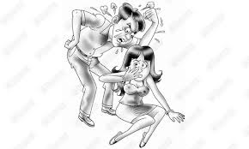
สถานการณ์
อนุสัญญาว่าด้วยสิทธิเด็กข้อกำหนดที่ 19 ให้ความหมายการกระทำความรุนแรงว่า
“การกระทำทั้งหมดที่รุนแรงต่อกาย ต่อจิตใจ การได้รับอันตรายหรือบาดแผล การละเมิด การละเลย การไม่ใส่ใจ การปฏิบัติโดยมิชอบ การเอารัดเอาเปรียบ การละเมิดทางเพศ”

Slide 11
สถานการณ์
ความรุนแรงในครอบครัว
ทำร้ายจิตใจ
นิ่งเฉยหูทวนลม
ผลุนผลันออกจากบ้าน (ละเลย)
มุ่งจะทำร้ายร่างกาย
พูดจาขู่อาฆาต/ขู่จะตี
การทุบ ทำลายข้าวของ
ทำร้ายร่างกาย
เตะตบตี
ทำร้ายด้วยอาวุธ
การไม่เอาใจใส่
การใช้อำนาจบังคับ
การทอดทิ้ง

Slide 12
Domestic violence is not a new problem
Children is the property of their parents and infanticide is an acceptable (the Hammurabi code of 2100 B.C.)
In Roman time, the Patriae Potestae permitted fathers to sell, sacrifice or kill offspring (Radbill, 1968 cited in Randal D.Day,1995).

Slide 13
A True Story:
In the morning of Feb. 21, 1978 -- Bob Rowe, a Mill Basin, NY, an out-of-work Brooklyn lawyer, stood by the bed watching his teenage son sleep, lifted a baseball bat and smashed his son's head. Jennifer, 8, worried her brother was sleeping late, was coaxed by her father coaxed her into bed with her 12-year-old brother, Christopher. Rowe told them ''We're going to play a game. Close your eyes.'' He used the bat to kill them both. At 5 PM, he called his wife, Mary, at work, instructing her to rush home. He told her: ''Stand in the middle of the room with your eyes closed. The children have a surprise for you.'' He beat her head with a bat until she died. He was found not guilty by reason of insanity, spent several years in a mental institution before being released. He remarried and had another daughter.

Slide 14
สถานการณ์
ความรุนแรงในครอบครัว น่ากลัวแค่ไหน?
Violence Begins at Home; Children and Crime as a Result of Domestic Violence
Eighty-one percent of men who batter had fathers who abused their mothers. (New Jersey Dept. of Community Affairs, Division on Women, 2004)
Children who grow up in violent homes have a 74% higher likelihood of committing criminal assaults. (Survey of Massachusetts Dept. of Youth Services, 2004)

Slide 15
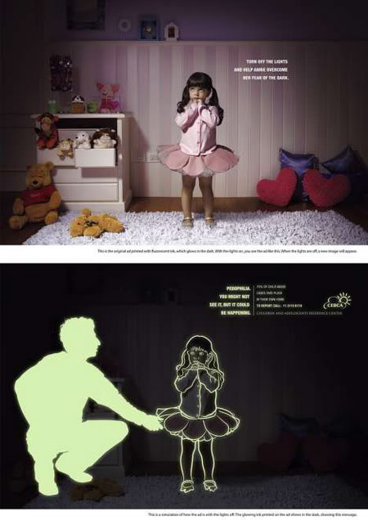
Domestic violence
Source: FBI, Supplementary Homicide Reports, 1976-2004. Date of release: June 29, 2006

Slide 16
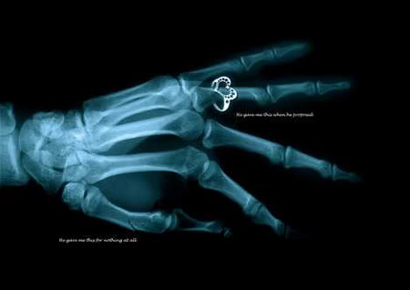
Domestic violence
Source: FBI, Supplementary Homicide Reports, 1976-2004. Date of release: June 29, 2006

Slide 17
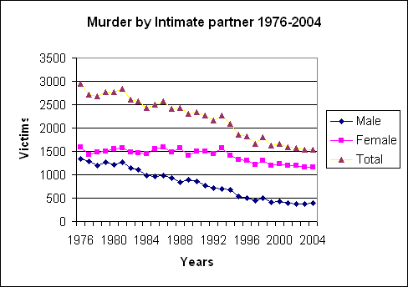
แนวโน้มความรุนแรงในครอบครัว
Source: FBI, Supplementary Homicide Reports, 1976-2004. Date of release: June 29, 2006

Slide 18
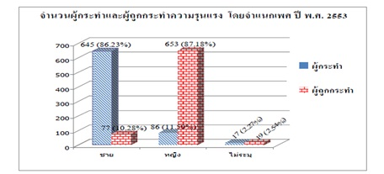
แนวโน้มความรุนแรงในครอบครัว
ที่มา: วรลักษณ์ ศรีใย ศูนย์ข้อมูล&ข่าวสืบสวนเพื่อสิทธิพลเมือง
บทความ เมื่อวันที่ 8 มีนาคม 2555

Slide 19
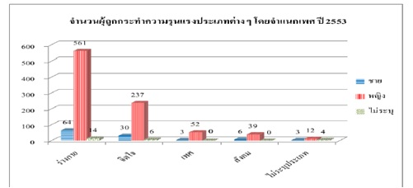
แนวโน้มความรุนแรงในครอบครัว
ที่มา: วรลักษณ์ ศรีใย ศูนย์ข้อมูล&ข่าวสืบสวนเพื่อสิทธิพลเมือง
บทความ เมื่อวันที่ 8 มีนาคม 2555

Slide 20
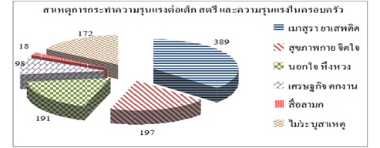
แนวโน้มความรุนแรงในครอบครัว
ที่มา: วรลักษณ์ ศรีใย ศูนย์ข้อมูล&ข่าวสืบสวนเพื่อสิทธิพลเมือง
บทความ เมื่อวันที่ 8 มีนาคม 2555

Slide 21
ผลของความรุนแรง
ศีรษะ
ผมร่วงเป็นหย่อมๆ
ฟันหัก
ผิวหนัง
รอยฟกช้ำ บวมแดง
รอยกัด รอยไหม้
ระบบอวัยวะสืบพันธุ์และทวารหนัก
เตะตบตี
ขมขู่/ทำร้ายด้วยอาวุธ
ผมเผ้าสกปรกรุงรัง
เชื้อรา/แผลติดเชื้อต่างๆ
แผลทางกาย

Slide 22
ผลของความรุนแรง
พฤติกรรมเด็กส่อให้เห็นปัญหา
0-6 ปี
ดูดนิ้ว
แทะเล็บ
วัยเรียน
เก็บตัว
วัยรุ่น
เขย่าขา
ดึงผม
ร้องไห้ตอนไปโรงเรียน
พฤติกรรมโดยปกติเปลี่ยนไป
ไม่อยากไปโรงเรียน
การเรียนตกต่ำ
ติดเพื่อน/เกมส์มาก
ร้องไห้มากเฉพาะกับบางคน

Slide 23
ผลของความรุนแรง
พฤติกรรมสะท้อนปัญหา
ดูดนิ้ว
ทดแทนความเหงา ว้าเหว่หรือความต้องการอื่นที่ไม่อาจสื่อสารบอกได้
ผ่อนคลาย
แทะเล็บ
เครียด
กังวล
เขย่าขา
เบื่อ
เรียกร้องความสนใจ

Slide 24
ผลของความรุนแรง
พฤติกรรมสะท้อนปัญหา
หัวโขกฝา
เรียกร้องความสนใจอย่างมาก ขาดความรักความสนใจจากบุคคลใกล้ชิดเป็นเวลานาน
ดึงผม
มักพบในเด็กไม่ค่อยพูด ไม่แสดงออก
โรค “ทิโชทิโลมาเนีย” (Trichotilomania)
ประสบเหตุการณ์บางอย่างที่สร้างความเครียดอย่างมาก
ประสบเหตุการณ์ร้ายแรงบางอย่าง

Slide 25
การให้คำปรึกษาเด็กครอบครัว
พฤติกรรมสะท้อนปัญหา
ว้าเหว่ รู้สึกเหงาเมื่อต้องจากพ่อแม่
ร้องไห้มากเฉพาะกับใครบางคน
กลัวมาก อาจเนื่องเพราะถูกทำร้าย
บางรายร้ายแรงขนาดโดนทารุณกรรม
เงียบมาก
เศร้ามาก
หมดหวังในการสื่อสารความต้องการของตน
ร้องไห้เมื่อไปโรงเรียน

Slide 26
การป้องกัน
สัญญาณต่อไปนี้จะเกิดขึ้นก่อนที่ความ
ก้าวร้าวที่แท้จริงจะเกิดขึ้น หรือมีโอกาสที่จะเกิดขึ้น
ที่มา: รศ.นพ.รณชัย คงสกนธ์ จิตแพทย์ประจำ คณะแพทยศาสตร์ รพ.รามาธิบดี (2553)

Slide 27
1. เขาเติบโตในครอบครัวที่ใช้ความรุนแรงหรือเปล่า? คนส่วนใหญ่ที่เติบโตในครอบครัวที่ใช้ความก้าวร้าวจะเป็นเด็กที่ก้าวร้าว หรือครอบครัวที่มีพ่อหรือแม่ทำร้ายกัน เด็กก็จะเติบโตและเรียนรู้ว่าพฤติกรรมความก้าวร้าวเป็นเรื่องที่ปกติ
2. เขาได้รับการดูแลหรือใช้ความรุนแรงเพื่อแก้ปัญหาหรือเปล่า?
หากไม่ทราบแน่ ให้ดูสัญญาณต่อไปนี้
2.1 แสดงออกมากถึงปัญหาหรือความผิดหวัง
2.2 ทารุณกรรมสัตว์
2.3 ต่อยกำแพง หรือขว้างปาสิ่งของเมื่ออารมณ์เสีย
2.4 โกธรง่าย แม้ในเรื่องที่ไม่ควรโกธร
พฤติกรรมเหล่านี้เป็นสัญญาณของบุคคลที่แสดงออกถึงความรู้สึกก้าวร้าวในจิตใจ

Slide 28
3. เขาดื่มแอลกอฮอลล์ หรือใช้ยาอื่นๆ หรือไม่?
4. เขามักใช้อารมณ์ตัดสินปัญหา เมื่อปัญหาผ่านไปเขามักมาขอโทษและมักร้องไห้เพื่อแสดงให้เห็นว่าเขารู้สึกผิดหรือไม่ ?
5. เขามีความคิดเก่าแก่ที่เด็ดเดี่ยวว่าผู้ชายจะต้องเป็นอย่างนี้และผู้หญิงต้องเป็นอย่างนี้หรือเปล่า? เช่น คิดว่าผู้หญิงจะต้องอยู่กับบ้าน ต้องดูแลลูกและสามี และทำตามที่สามีปรารถนาหรือที่สั่งทุกอย่างหรือเปล่า?

Slide 29
6. เขาหึงหวงหรือระแวงเกี่ยวกับความสัมพันธ์ของคุณกับคนอื่นหรือเปล่า? ไม่เพียงแต่ผู้ชายอื่นที่คุณรู้จักเท่านั้น แต่กับเพื่อนของคุณและครอบครัวของคุณ
7. เขาเข้าใกล้ปืน มีด หรืออุปกรณ์อื่น ๆ ที่ทำให้ถึงแก่ชีวิตได้หรือเปล่า?
มีการพูดเกี่ยวกับการใช้กำลังในการต่อสู้กับคนอื่นหรือเปล่า? มีการข่มขู่ทางอ้อมเช่นหยิบปืนออกมาทำความสะอาดหรือไม่?

Slide 30
8. เขาโกธรง่ายมากเมื่อคุณไม่สามารถเติมเต็มในสิ่งที่ปรารถนาหรือถ้าคุณไม่สามารถทำในสิ่งที่เขาต้องการหรือคาดหมายได้?
9. เขาเติบโตมาแบบสุดขั้วแบบสูงสุดหรือต่ำสุด?

Slide 31
10. เมื่อเขาโกรธ? คุณกลัวหรือไม่? หรือคุณรู้สึกว่าเขาเป็นคนที่คุณไม่เคยรู้จักมาก่อนเลย?
11. เขาเป็นคนค่อนข้างเงียบขรึมมาก หรือพูดมาก หรือเอาใจเก่งมากหรือเปล่า?

Slide 32
ชุมชนมีส่วนอย่างสำคัญในการเป็นหูเป็นตาและ detect ความรุนแรง
1. ชุมชนบอกได้ทันทีว่าบ้านไหนทะเลาะเบาะแว้งลงไม้ลงมือเป็นประจำ
2. ชุมชนบอกได้ว่าลูกบ้านไหนถูกทุบตี ทำทารุณกรรม
3. ชุมชนบอกได้ถึงธรรมชาติของความรุนแรง (nature) และความบ่อย (frequency) ที่เกิดขึ้นในชุมชน
4. ชุมชนบอกได้ถึงแนวทางการแก้ไขปัญหา/ตัวละครที่รับรู้เรื่องราว

Slide 33
เจอ “ความเสี่ยง” แล้วทำไงดี?
1. ประเมินระ ดับความเสี่ยงต่ออันตรายที่รุนแรง เช่น ผู้ (มีแนวโน้ม) เป็นผู้กระทำมีอาวุธร้ายแรง เช่น ปืน หรือไม่
2. ช่วยผู้ (ที่คาดว่า) จะเป็นเหยื่อหาผู้ช่วยเหลือ ทั้งคนในครอบครัว เช่น ญาติใกล้ชิด หรือนอกครอบครัว เช่น เพื่อนบ้านใกล้เคียง ผู้นำชุมชน ตำรวจ สายด่วน hotline หรือ บ้านพักฉุกเฉิน แต่ต้องเก็บไว้เป็นความลับ และให้หมายเลขโทรศัพท์ไว้สำหรับติดต่อเมื่อมีเหตุฉุกเฉิน

Slide 34
เจอ “ความเสี่ยง” แล้วทำไงดี? (ต่อ)
3. แนะนำให้ผู้ (ที่อาจจะ) เป็นเหยื่อหาทางหนีทีไล่เมื่อมีแนวโน้มจะเกิดเหตุ หรือ เมื่อเกิดเหตุการณ์รุนแรงขึ้น เช่น การหาทางติดต่อครอบครัวดั้งเดิม เพื่อนสนิท ผู้ที่สามารถให้ความช่วยเหลืออื่น ๆ เช่น ตำรวจ เจ้าหน้าที่ที่ทำหน้าที่คุ้มครอง โดยไม่ให้ผู้กระทำรู้
4.จำไว้ว่าอย่า “เสี่ยง” ชีวิตตนเองโดยเด็ดขาด ให้ปรึกษาบุคคลที่สาม หากรู้สึกว่าอาจมีอันตรายมาถึงตัว

Slide 35
เจอ “ความเสี่ยง” แล้วทำไงดี? (ต่อ)
5. หากพิจารณาแล้วว่าเป็นความเสี่ยงมากหากให้เหยื่ออยู่กับผู้มีแนวโน้มเป็นผู้กระทำ ควรติดต่อประสานงานกับหน่วยงานที่เกี่ยวข้องให้ผู้ถูกกระทำได้เข้ารับการ ดูแลที่บ้านพักฉุกเฉิน (กระทรวงพัฒนาสังคมและความมั่นคงของมนุษย์) ซึ่งสามารถติดต่อผ่าน ศูนย์พึ่งได้ (One-stop service crisis center: OSCC) ซึ่งปัจจุบันมีอยู่ในโรงพยาบาลศูนย์/โรงพยาบาลทั่วไป/โรงพยาบาลชุมชนทุกแห่ง

Slide 36
ทิ้งท้ายไว้สักเล็กน้อย
ความรุนแรง หากมีครั้งแรกจะมีครั้งที่สอง สาม สี่ ฯลฯ เสมอ
ความถี่ของแต่ละครั้งขึ้นอยู่กับปฏิกิริยาของผู้ถูกกระทำ (เหยื่อ) เป็นสำคัญ
ความรุนแรงเป็นความรับผิดชอบของคนทุกคน
ความรุนแรงต่อเด็กเป็นเรื่องที่รับไม่ได้

Slide 37
Q. and A.

